Slide 1
Plan de estudios: Módulo 4 Productos lácteos fermentados
COAG Jaén

Slide 2
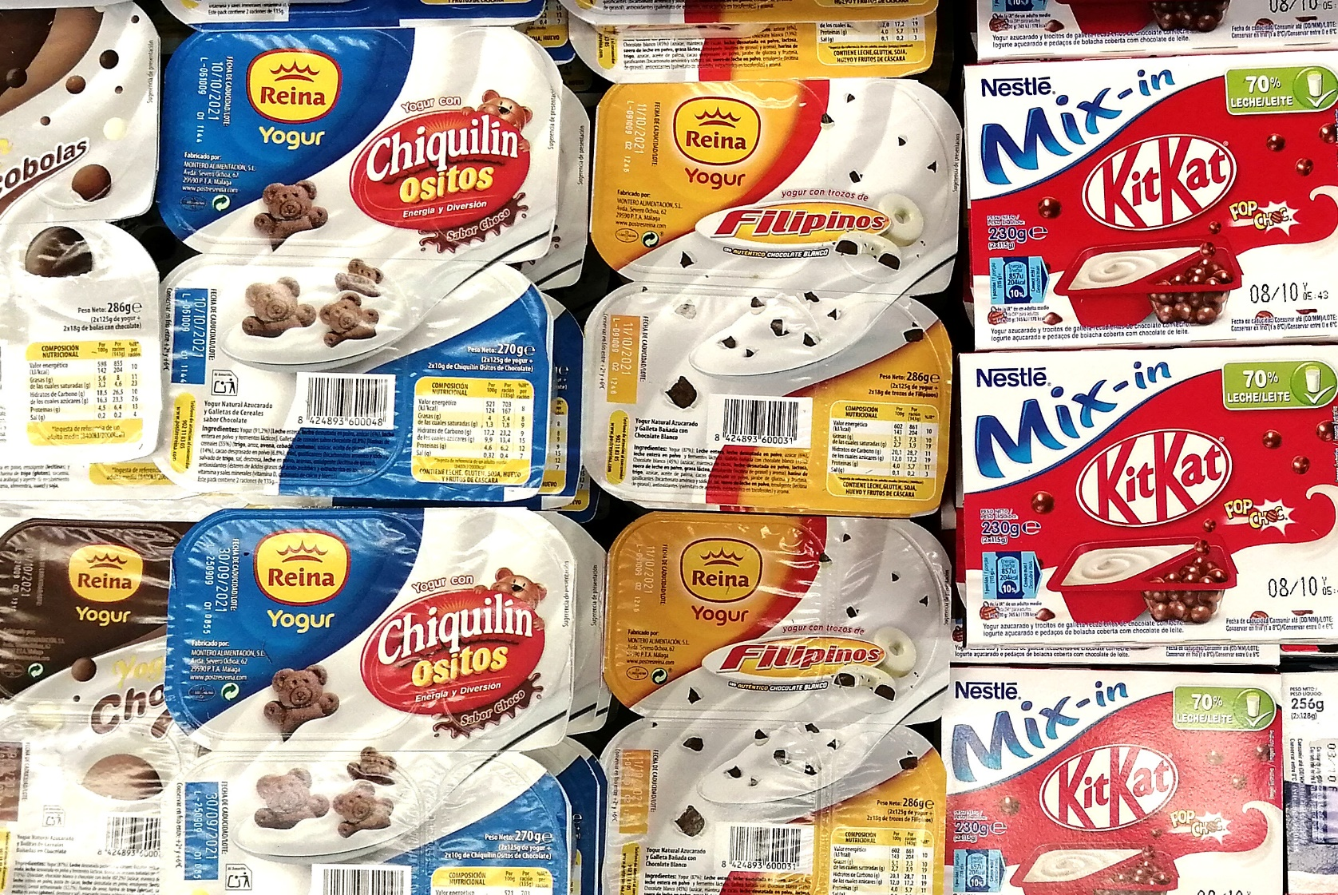
Estructura: Productos lácteos fermentados
Yogur y otras leches fermentadas.
Tipos de yogur y leches fermentadas.
Valor nutricional.
Factores esenciales de composición y calidad.
Materias primas usadas para elaborar yogur.
Tecnología para la elaboración.
Referencias / enlaces.

Slide 3
4.1. Tipos de yogur y leches fermentadas
Las leches fermentadas o leches ácidas se conocen desde la antigüedad (Norte de África y Babilonia, 3.000-2.500 a.C.). En la antigua Grecia y Roma ya se usaban leches ácidas como bebida o para la elaboración de recetas de cocina.
Básicamente están elaboradas a partir de leche acidificada con un cultivo o grupo de bacterias seleccionadas, que convierten parte de la lactosa en ácido láctico.
Muchas leches fermentadas (koumis, leben, dadhi, suero ácido, yogurut, airan, kheran, tarho) tienen su origen en los pueblos nómadas ganaderos de Asia. Su dispersión por Europa se debe a la llegada de estos pueblos, además de los germánicos y nórdicos.
Actualmente existen en el mercado leches fermentadas de elaboración moderna con microorganismos como Lactobacillus casei, Lactobacillus acidophilus y Bifidobacterium bifidus.

Slide 4
4.1. Tipos de yogur y leches fermentadas
Nombre | Origen | Microorganismo fermentativo
Yogur (cabra, oveja, vaca) | Bulgaria, Turquía | Lactobacillus bulgaricus Streptococcus thermophilus
Kefir (vaca) | Cáucaso | Lactobacillus acidophilus Streptococcus casei Streptococcus lactis Streptococcus cremoris Streptococcus diacetylactis Candida kefir Kluyveromyces fragilis
Koumis (yegua, vaca) | Asia central | Lactobacillus bulgaricus Lactobacillus acidophilus Streptococcus lactis Kluyveromyces lactis
Nombre | Origen | Microorganismo fermentativo
Buttermilk (vaca) | Países anglosajones | Lactobacillus bulgaricus Lactobacillus acidophilus Streptococcus lactis Streptococcus cremoris Leuconostoc cremoris
Biogarde | Francia | Lactobacillus acidophilus Streptococcus thermophilus Bifidobacterium bifidum
Ymer | Países nórdicos | Leuconostoc cremoris Streptococcus lactis Streptococcus cremoris Streptococcus diacetylactis
Fuente: Condony et al. (1988)

Slide 5
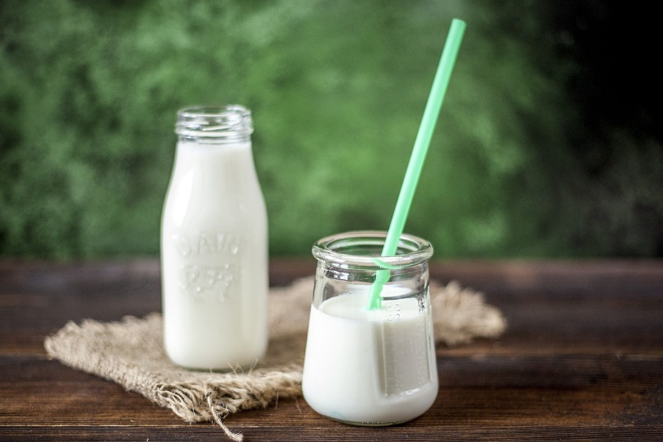
4.1. Tipos de yogur y leches fermentadas
Nombre | Origen | Microorganismo fermentativo
Leche acidófila |  | Lactobacillus acidophilus
Bioghourt | Francia | Lactobacillus acidophilus Streptococcus thermophilus
Yakult | Japón | Lactobacillus casei
Fuente: Condony et al. (1988)
Imagen gratuita de Imo Flow en Pixabay

Slide 6
4.1. Tipos de yogur y leches fermentadas
El yogur es una de las leches fermentadas más importantes en nuestra cultura occidental.
"Yogur" es una palabra de origen turco. Algunos autores sitúan el origen del yogur en Turquía (yogurut), mientras otros autores lo atribuyen al prokish elaborado en Tracia (en los Balcanes).
Al parecer, los pueblos nómadas usaban sacos, generalmente hechos de piel de cabra, para el transporte de la leche fresca que obtenían de los animales. El calor y el contacto de la leche con la piel de cabra provocaban la multiplicación de las bacterias lácticas que fermentaban la leche. Así, la leche se convertía en una masa semisólida por coagulación.
El yogur es el producto de la fermentación de la leche natural (de vaca, cabra, búfala, etc.) producida por unas bacterias (Lactobacillus bulgaricus y Streptococcus thermophilus) que lo hacen más digerible y nutritivo que la leche misma.

Slide 7
4.1. Tipos de yogur y leches fermentadas
El yogur griego tradicional (tiaourti) se elaboraba utilizando principalmente leche de oveja y se drenaba (desuero) después de la fermentación para obtener un producto con alto contenido en materia seca y con un sabor muy ácido.
El biólogo ruso Ylya Metchnikoff, miembro del instituto Pasteur y Premio Nobel en 1908, demostró los beneficios de las bacterias lácticas del yogur en el intestino para la mejora de la digestión.
En 1917, Isaac Carasso produjo yogur en Barcelona siguiendo procesos industriales, como un producto de venta exclusiva en farmacias.
Después de la Primera Guerra mundial, los restaurantes griegos empezaron a servir yogur como bebida tradicional. El primer yogur industrial griego en Grecia se hizo fermentando la leche de vaca y concentrándolo después de la fermentación por centrifugación.
En los años 50, el yogur empezó a distribuirse en lecherías y, posteriormente, en tiendas de alimentación.

Slide 8
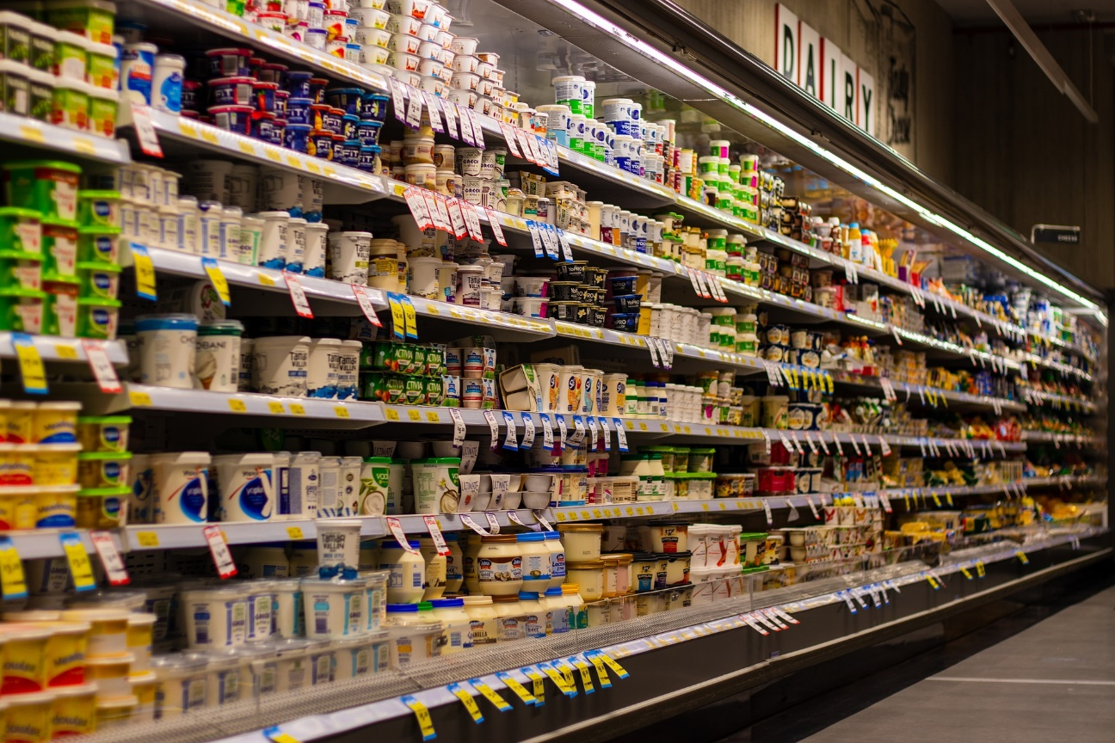
4.1. Tipos de yogur y leches fermentadas
En la actualidad, cada país define el “yogur” de manera distinta según su propia normativa, con cambios en cuanto a su composición o modo de elaboración. Así, un mismo producto puede considerarse yogur en un país pero un tipo de leche fermentada en otro: la clave es la cantidad de gérmenes vivos existente.
¡Incluso algunos productos son llamados “yogures” aunque no lo son! Como los yogures de soja (no están hechos con leche) o los yogures pasteurizados después de la fermentación (no contienen cultivos vivos).
Imagen gratuita de Squirrel photos en Pixabay

Slide 9
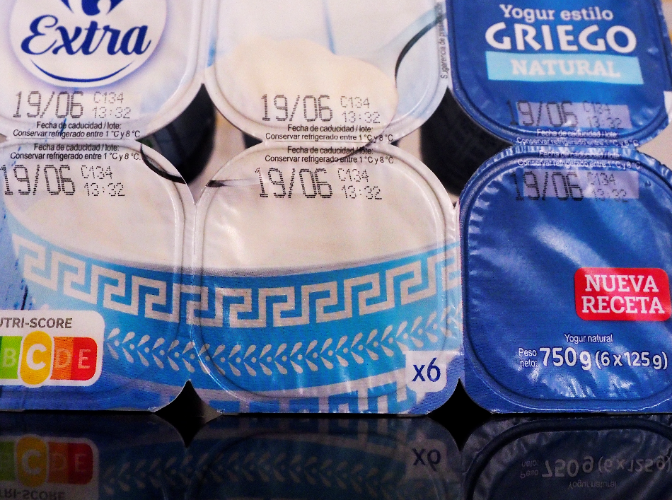
4.1. Tipos de yogur y leches fermentadas
Tipos de yogur
A) Según su tratamiento tras la fermentación
Yogur fresco: no se aplican tratamientos térmicos tras la fermentación; requiere conservación en frío (1-8 ºC).
Yogur pasteurizado después de la fermentación: se aplica un tratamiento térmico de pasteurización tras la fermentación, con el que pierde la viabilidad de las bacterias lácticas pero mantiene las características nutricionales del producto; no necesita conservación en frío.
B) Según el contenido de materia grasa
Yogur enriquecido: se le añade nata.
Yogur entero: elaborado con leche entera.
Yogur semidesnatado: elaborado con leche semidesnatada.
Yogur desnatado: elaborado con leche desnatada.

Slide 10
4.1. Tipos de yogur y leches fermentadas
C) Según la consistencia
Yogures de cuajo firme: el yogur, una vez homogeneizado y pasteurizado, fermenta dentro del mismo vaso. Yogures naturales, azucarados, aromatizados, desnatados y edulcorados.
Yogures de cuajo roto: fermentan dentro de un tanque industrial o depósito de fermentación, se agitan y tras reposar se enfrían y se envasan (al natural o combinado con otros ingredientes). Son los yogures griegos, líquidos, cremosos y mousses de yogur.
D) Según la receta
Yogur natural: es el yogur más básico, al cual no se le añaden sabores ni azúcar, ni tampoco se pasteuriza tras la fermentación.
Otros tipos de yogur (aromatizados, edulcorados, de sabores, griego, con frutas): enriquecidos con ingredientes diversos: agentes aromáticos, azúcares, frutas, etc.

Slide 11
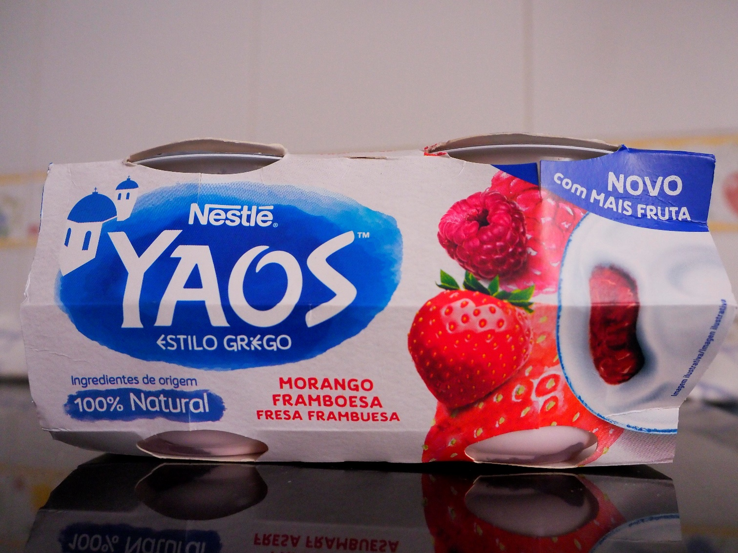
4.1. Tipos de yogur y leches fermentadas
Yogur de estilo griego: es un tipo de yogur concentrado de leche de oveja con alto contenido graso cuyas cepas fermentativas son las mismas que las del yogur tradicional. En muchas ocasiones, al industrializarse su producción, se fabrican con leche de vaca. Se pueden encontrar muchas variaciones en el mercado (proteínas 3,5-10 %, grasas 0-10 %, combinaciones con frutas, miel o cereales, etc.). Un yogur griego típico tiene un alto nivel de proteínas (>8%) y grasas (8-9%), intense sabor a yogur y acidez; es un producto muy espeso y cremoso.

Slide 12
Yogur natural al estilo griego
Concentración hasta un nivel elevado de proteínas tras la fermentación
Leche desnatada
(eventualmente enriquecida)
Proceso y receta típicos:
Enriquecimiento de la receta en proteínas por centrifugación tras la fermentación
Alto nivel de proteínas (>8%)
Nivel de grasa de 0% a medio (<5%)
Homogeneización
Mercado típico: Estados Unidos y Grecia
Salud y bienestar + posicionamiento de indulgencia
Adición de probióticos
Todo natural (sin estabilizantes)
Proceso de colado
Alta concentración de proteínas tras la fermentación
Pasteurización (92°C – 5 min)
Enfriamiento a 42°C
Cultivo
Fermentación hasta pH= 4,70 – 4,50
Retos del producto y del proceso:
Disminución lenta del pH durante la separación para garantizar un sabor suave al producto final
Sensación en boca fresca y limpia
Textura suave, brillante y cremosa en variaciones de grasas bajas / 0% y recetas totalmente naturales
Centrifugación a 42°C
Suero
Nata
Suavizado
Enfriamiento a 20-25°C
Ventajas:
Posibilidad de alcanzar un alto nivel de proteínas con una suave textura
Envasado – Enfriado – Almacenaje <6°C
Fuente: Würth, D.

Slide 13
4.2. Valor nutricional
Los yogures y leches fermentadas son ricos en proteínas de alto valor biológico, calcio de fácil asimilación, vitaminas del grupo B (especialmente B2 o riboflavina, pero también ácido fólico, tiamina, vitamina B6 o piridoxina y vitamina B5 o ácido pantoténico) y vitaminas liposolubles (A, D, E y K), según el contenido en grasa. Incluyen también hidratos de carbono y minerales.
Los cultivos vivos presentes en el yogur y leches fermentadas aumentan la actividad de lactasa intestinal y mejoran la digestión de la lactosa (azúcar de la leche), lo que los convierte en aptos (generalmente) para personas con problemas para digerir la lactosa.
Las raciones diarias recomendadas de lácteos varían según la edad, sexo y el estado fisiológico (niños, adultos y hombres mayores de 60 años, 2-3 raciones/día; adolescentes, 2-4 raciones/día; mujeres embarazadas o en periodo de lactancia, deportistas y mujeres mayores de 60 años, 3-4 raciones/día; 1 ración= 2 yogures).

Slide 14
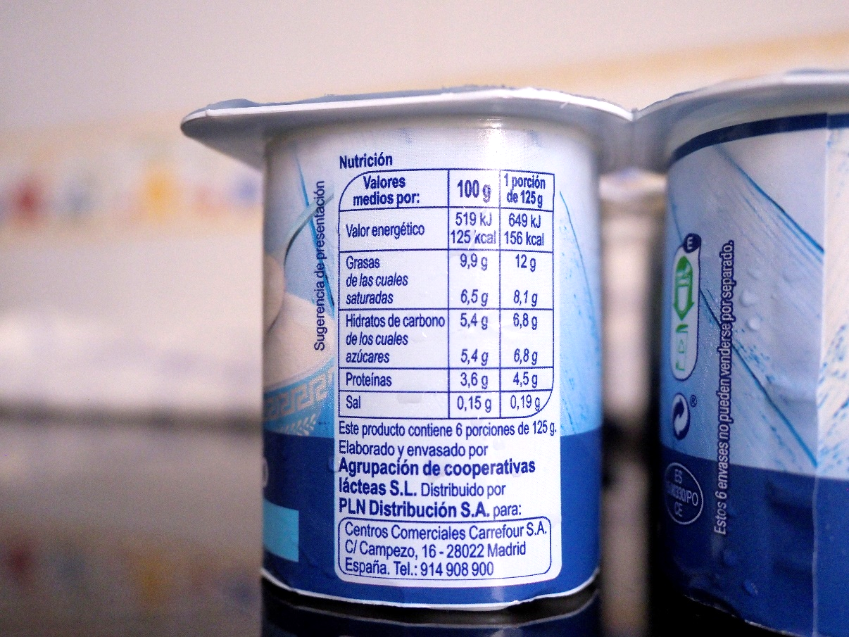
4.2. Valor nutricional
Se aconseja consumir lácteos sin desnatar o enteros, ya que al separar la grasa se pierden vitaminas liposolubles y ácidos grasos esenciales.
En personas con sobrepeso o que por problemas de salud sea aconsejable que consuman lácteos semidesnatados o desnatados, se pueden utilizar productos enriquecidos con vitaminas liposolubles (A, D, E y K) y ácidos grasos esenciales.
Además de por su valor nutricional, el consumo de yogures aporta beneficios al organismo porque facilita la digestión (por la predigestión que realizan las enzimas proteolíticas de los microorganismos, que liberan péptidos y aminoácidos libres de fácil digestión y absorción; y por el descenso del pH, que causa la precipitación de la caseína y facilita la acción de las enzimas intestinales) y favorece la absorción de calcio (por la presencia de ácido láctico).

Slide 15
4.2. Valor nutricional
El valor nutricional de los productos lácteos depende de la leche utilizada en su producción y de los efectos de la transformación (tratamiento térmico, almacenamiento, desnatado, etc.). En el caso de las leches fermentadas, la actividad de los microorganismos influye en el valor nutricional y biológico de los nutrientes del producto final. Por ejemplo, los productos desnatados tienen un menor contenido en vitaminas liposolubles, que se eliminan involuntariamente al extraer la nata.
El valor energético, la composición de macronutrientes y el contenido en vitaminas y minerales son similares a los de la leche de partida, pero desde el punto de vista nutricional, las leches fermentadas son un alimento con mejor digestibilidad, alta concentración de enzimas y un ligero aumento de vitaminas del grupo B. Todo ello las convierte en un alimento de alto valor nutricional.
Las dos tablas siguientes muestran la composición nutricional de varios productos lácteos.

Slide 16
4.2. Valor nutricional
Composición nutricional
 | Agua (g) | Energía (Kcal) | Proteínas (g) | Hidratos de carbono (g) | Lípidos (g) | Calcio | Fósforo | Zinc
Leche de vaca (entera) | 88,4 | 65,9 | 3,1 | 4,7 | 3,8 | 124 | 92 | 0,38
Leche de vaca (desnatada) | 91 | 37,6 | 3,9 | 4,9 | 0,2 | 121 | 97 | 0,54
Yogur natural (entero) | 87,9 | 64,4 | 4 | 5,5 | 2,6 | 142 | 170 | 0,59
Yogur natural (desnatado) | 89,1 | 47,8 | 4,3 | 6,3 | 0,32 | 140 | 109 | 0,44
Yogur aromatizado (entero) | 75,6 | 114 | 5,4 | 15,6 | 3,4 | 121 | 140 | 0,52
Yogur con frutas (entero) | 78,7 | 95 | 3,8 | 14,3 | 2,3 | 109 | 130 | 0,3
Yogur griego | 78 | 139 | 6,4 | 5,4 | 10,2 | 150 | 130 | 0,5
Leche fermentada con Lactobacillus casei | 79,6 | 98,1 | 3 | 14,1 | 3,3 | 110 | 107 | 0,3
Leche fermentada con Lactobacillus acidophilus | 79,5 | 98,5 | 3,1 | 14,1 | 3,3 | 105 | 107 | 0,7
Leche fermentada con bifidobacterias (entera) | 88,6 | 62,6 | 3,6 | 4,4 | 3,3 | 141 | 107 | 0,4
Leche fermentada con bifidobacterias (desnatada) | 89,3 | 44,3 | 4,9 | 5,5 | 0,3 | 164 | 135 | 0,5
Fuente: Ortega et al. (2004)

Slide 17
4.2. Valor nutricional
Composición nutricional
 | B1 | B2 | B3 | B6 | B9 | B12 | C | A | D | E
Leche de vaca (entera) | 0,04 | 0,19 | 0,73 | 0,04 | 5,5 | 0,3 | 1,4 | 46 | 0,03 | 0,1
Leche de vaca (desnatada) | 0,04 | 0,17 | 0,9 | 0,04 | 5,3 | 0,3 | 1,7 | Tr | Tr | Tr
Yogur natural (entero) | 0,04 | 0,18 | 0,44 | 0,05 | 3,7 | 0,2 | 0,7 | 9,8 | 0,06 | 0,04
Yogur natural (desnatado) | 0,04 | 0,19 | 1,2 | 0,08 | 4,7 | 0,4 | 1,6 | 0,8 | 0 | Tr
Yogur aromatizado (entero) | 0,03 | 0,2 | 0,44 | 0,05 | 13,5 | 0,17 | 0,94 | 27,4 | 0,05 | 0,08
Yogur con frutas (entero) | 0,03 | 0,2 | 1,4 | 0,013 | 18,1 | 0,18 | 0,7 | 14,5 | 0,04 | 0,03
Yogur griego | 0,03 | 0,36 | 1,6 | 0,05 | 6 | 0,2 | Tr | 121 | 0,05 | 0,38
Leche fermentada con Lactobacillus casei | 0,04 | 0,08 | 0,42 | 0,09 | 2,6 | 0,2 | Tr | 2,6 | 0,03 | Tr
Leche fermentada con Lactobacillus acidophilus | 0,04 | 0,08 | 0,42 | 0,09 | 2,6 | 0,2 | Tr | 2,6 | 0,03 | Tr
Leche fermentada con bifidobacterias (entera) | 0,04 | 0,18 | 0,42 | 0,09 | 5 | 0,3 | 1 | 33,5 | 0,2 | 0,3
Leche fermentada con bifidobacterias (desnatada) | 0,04 | 0,21 | 0,42 | 0,11 | 5 | 0,3 | Tr | 2 | 0 | Tr
Fuente: Ortega et al. (2004)

Slide 18
4.3. Composición esencial y factores de calidad
Real Decreto 271/2014, de 11 de abril, por el que se aprueba la Norma de Calidad para el yogur o yoghourt (normativa española). Artículo 6: Composición esencial y factores de calidad
1. Todos los yogures deberán tener un pH igual o inferior a 4,6.
2. El contenido mínimo de materia grasa de los yogures, en su parte láctea, será de 2 por 100 m/m, salvo para los yogures «semidesnatados», en los que será inferior a 2 y superior a 0,5 por 100 m/m, y para los yogures «desnatados», en los que será igual o inferior a 0,5 por 100 m/m.
3. Todos los yogures tendrán, en su parte láctea, un contenido mínimo de extracto seco magro de 8,5 por 100 m/m.
4. Contenido en yogur:
(a) Para los yogures con frutas, zumos y/u otros alimentos, la cantidad mínima de yogur en el producto terminado será del 70 por 100 m/m.
(b) Para los yogures aromatizados, la cantidad mínima de yogur en el producto terminado será del 80 por 100 m/m.

Slide 19
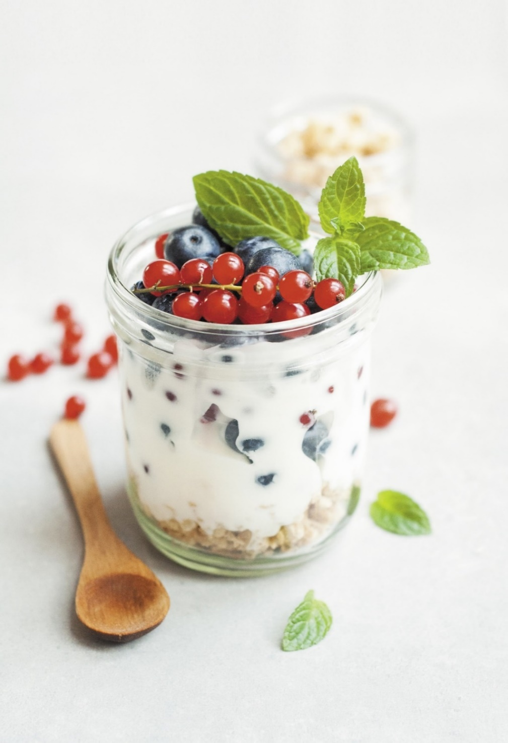
4.4. Materias primas usadas para elaborar yogur
Materias primas esenciales:
Leche. Se puede utilizar cualquier tipo de leche. Puede ser leche concentrada, total o parcialmente desnatada o una mezcla de leches. Originalmente el yogur se preparaba con leche de oveja y búfala, a la que se añadía a veces leche de vaca. La más utilizada actualmente es la de vaca.
Fermentos lácticos (son cepas de las bacterias lácticas termófilas Lactobacillus bulgaricus y Streptococcus thermophilus).
Imagen gratuita de Dagny Walter en Pixabay

Slide 20
4.4. Materias primas usadas para elaborar yogur
Otros ingredientes (según el tipo de yogur):
Nata pasteurizada, suero en polvo, proteínas de la leche o leche en polvo.
Azúcares o edulcorantes.
Frutas (en trozos, pulpa, mermelada, confitura, compota, jarabe, zumo, etc.).
Otros (miel, cereales, nueces, chocolate, coco, café, especias, etc.).
Aromatizantes.
Pigmentos (colorantes).
Gelatina.
Almidones comestibles.
Estabilizantes.
Conservantes.
Probióticos (bacterias Bifidobacterium lactis y Lactobacillus casei).

Slide 21
4.4. Materias primas usadas para elaborar yogur
La innovación, la tendencia creciente hacia estilos de vida saludables y las intolerancias alimentarias han propiciado la aparición de nuevos sabores y tipos de yogur (aunque no sean ESTRICTAMENTE yogures)
Los “yogures” bebibles, concentrados (skyr, labneh, chakka, etc.), pasteurizados, de soja, pasteurizados tras la fermentación, probióticos y helados son buenos ejemplos

Slide 22
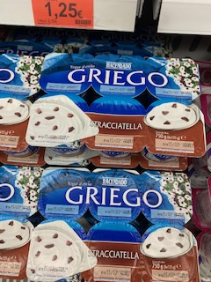
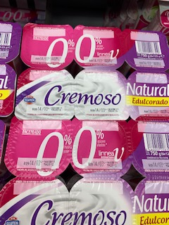
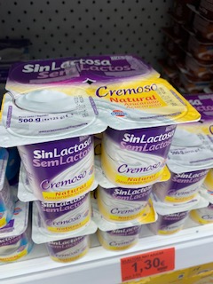
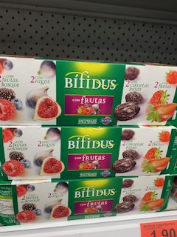
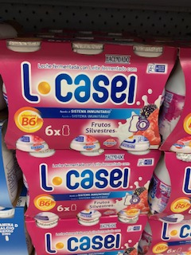
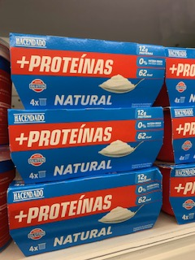
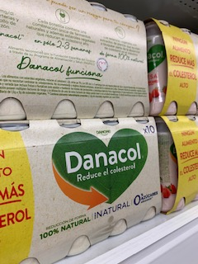
 | Yogur griego | Yogur desnatado | Yogur sin lactosa | Yogur con bífidus (probióticos funcionales) | Yogur con L Casei (probióticos funcionales) | Yogur con proteínas | Yogur con esteroles naturales
Descripción | El yogurt griego es un producto lácteo fermentado, siendo más espeso, denso, cremoso y con un sabor más evidente que el yogur convencional, con un bajo nivel de lactosa en comparación con otros productos lácteos. | El yogur desnatado es aquel que se produce a base de leche desnatada. En términos nutricionales, la única diferencia es que no alcanza el 1% de grasas, aunque contiene el resto de los nutrientes en similares proporciones. | La lactosa es un carbohidrato disacárido, un azúcar dividido en dos componentes: glucosa y galactosa. La lactasa es la enzima que produce el organismo de forma natural y divide los dos componentes de la lactosa, que son absorbidos por el intestino. | Los bífidus contienen las dos bacterias del yogur (Streptococcus thermophilus y Lactobacillus bulgaricus) y una tercera bacteria adicional viva del género Bifidobacterium, que está presente en una cantidad de hasta 12.500 millones en cada envase de yogur. | Lactobacillus casei es una especie de bacteria anaerobia que se encuentra en el intestino y la boca de los seres humanos. Es una bacteria probiótica productora de ácido láctico que se utiliza en la elaboración de productos lácteos fermentados. | Los yogures con proteínas añadidas tienen un 10% de proteínas en su composición, frente al 3% de los yogures convencionales. | Son productos lácteos enriquecidos con esteroles vegetales, que son extractos naturales que se encuentran en frutas, verduras, hortalizas, aceites vegetales, frutos secos, cereales y otros alimentos.
Proceso | En la receta tradicional griega el yogur se elabora eliminando el suero después de la fermentación para conseguir una textura más cremosa. | La leche desnatada es leche a la que se le ha eliminado la grasa mediante centrifugado. Esa grasa se usa para hacer nata y mantequilla. | La gran mayoría de gente cree que los productos "sin lactosa" no contienen este carbohidrato, pero no es cierto. Lo que se hace es añadir la enzima lactasa. | Si durante el proceso de fabricación se ha añadido alguna otra bacteria adicional distinta a las vinculadas a la elaboración de yogur, el producto final no se puede denominar yogur: es una leche fermentada, como es el caso de los bífidus. | Se obtiene añadiendo fermentos lácticos del tipo Lactobacillus casei en el proceso de producción de la leche fermentada, para dotarla de supuestos beneficios adicionales. | Los productos lácteos con proteínas añadidas se obtienen utilizando leche y un concentrado de nutrientes, que puede ser además leche en polvo, queso fresco o concentrados de proteínas. De este modo, el producto resultante tiene una mayor proporción de nutrientes propios del alimento. | En este caso, a la leche fermentada se le añaden esteroles vegetales naturales. No debe superarse la ingesta máxima diaria de 3 g/día.
Beneficios | Comparado con un yogur normal, tiene más proteínas y más grasa. También tiene menos lactosa y menos calcio porque con el suero se pueden perder parte de estos nutrientes. | Está especialmente indicado para dietas en las que se prohíbe el consumo de leche entera, ya que su nata contiene ácidos grasos saturados que elevan los niveles de colesterol sanguíneo. | Mejora la digestibilidad de los yogures para personas intolerantes a la lactosa. Sin embargo, la mayoría de yogures tienen poco contenido en lactosa, ya que durante la fermentación esta es consumida por los fermentos lácticos. | Las bifidobacterias forman parte de nuestra microbiota intestinal desde pequeños. Cuando las consumimos en forma de leche fermentada, tienen propiedades probióticas saludables. | Los probióticos Lactobacillus casei son microorganismos vivos que pueden mejorar nuestra salud intestinal y nuestro sistema inmunitario. | Suplemento para reforzar la ingesta de proteínas de forma natural o como complemento en dietas de adelgazamiento. | Varios estudios demuestran que los esteroles tienen la capacidad de reducir la absorción del colesterol y, por tanto, de disminuir los niveles de colesterol en sangre.
Ingredientes | Leche entera Nata Fermentos lácticos Lactosa Proteína de leche | Leche desnatada Fermentos lácticos | Leche entera Fermentos lácticos Lactasa | Leche entera Fermentos lácticos Bifidobacterias | Leche entera Fermentos lácticos Lactobacillus Casei | Leche entera Fermentos lácticos Leche en polvo/queso fresco/concentrado | Leche entera Fermentos lácticos Esteroles naturales

Slide 23
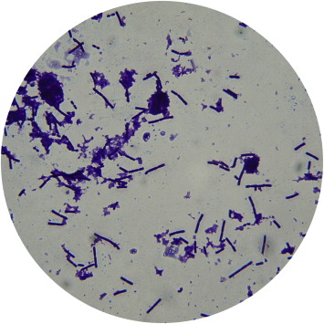
4.5. Tecnología para la elaboración
El yogur es un producto lácteo obtenido por la fermentación bacteriana de la leche. Se consigue gracias a la acción de dos bacterias, habitualmente en proporción 1:1 (Lactobacillus bulgaricus, responsable de la acidificación, y Streptococcus thermophilus, responsable de los sabores y aromas característicos) sobre la leche pasteurizada, homogeneizada y estandarizada en materia grasa y proteína, a la que se le incrementa el contenido en proteínas con sólidos lácteos, leche en polvo o leche concentrada. Los microorganismos productores de la fermentación láctica deben ser viables y estar presentes en el producto terminado en una cantidad mínima de 1 por 10⁷ colonias por gramo o mililitro (según la legislación española; cada país define sus estándares).
Fuente: W.M.A. Mullan, en Encyclopedia of Food Microbiology (Second Edition), 2014

Slide 24
4.5. Tecnología para la elaboración
Proceso de elaboración:
Enriquecimiento de la leche en extracto seco. El contenido en materia seca de la leche condiciona la viscosidad y consistencia del producto final, así como sus características organolépticas.
Tratamiento térmico. Se aplica pasteurización o un proceso similar a la leche para reducir la carga microbiana.
Homogeneización. Principalmente en la leche entera, para impedir la separación de la materia grasa durante el proceso.
Siembra. Consiste en añadir los fermentos lácticos. Para que el cultivo iniciador se desarrolle la leche debe tener un recuento bacteriano bajo, no poseer antibióticos ni desinfectantes, no estar contaminada por bacteriófagos ni ser leche mamítica (de vacas enfermas).

Slide 25
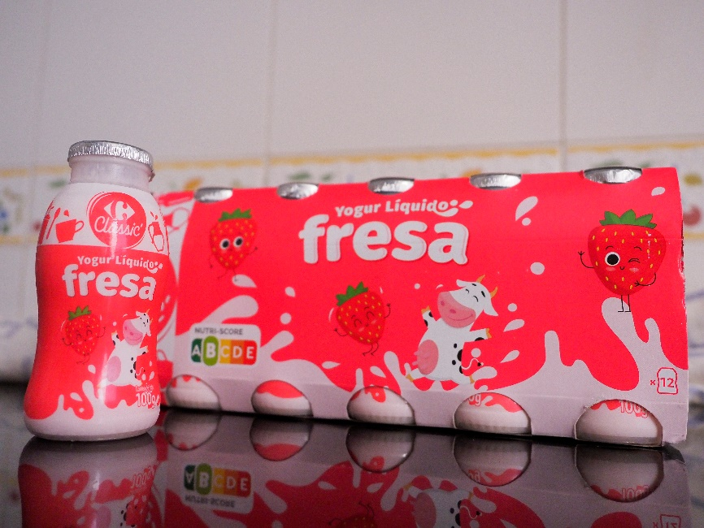
4.5. Tecnología para la elaboración
Incubación y fermentación. Se realiza a una temperatura y tiempo adecuados para el desarrollo óptimo de los cultivos inoculados (42-45 ºC durante unas 2 horas). La fermentación láctica llevada a cabo por los microorganismos que transforman la lactosa en ácido láctico (en una proporción del 0,9 al 1,2%) supone una disminución del pH del medio (lo que dificulta el desarrollo de microorganismos indeseables), una coagulación de la leche y un sabor ácido. Otros componentes secundarios del metabolismo aportan el aroma.
Se incorporan azúcares y aromatizantes inmediatamente después de la siembra (yogur firme) y las frutas o demás ingredientes tras el enfriamiento (yogur batido).
Ver los siguientes vídeos para más información: https://www.youtube.com/watch?v=v7fG394NEHM
https://www.youtube.com/watch?v=ja6CfQirtxU

Slide 26
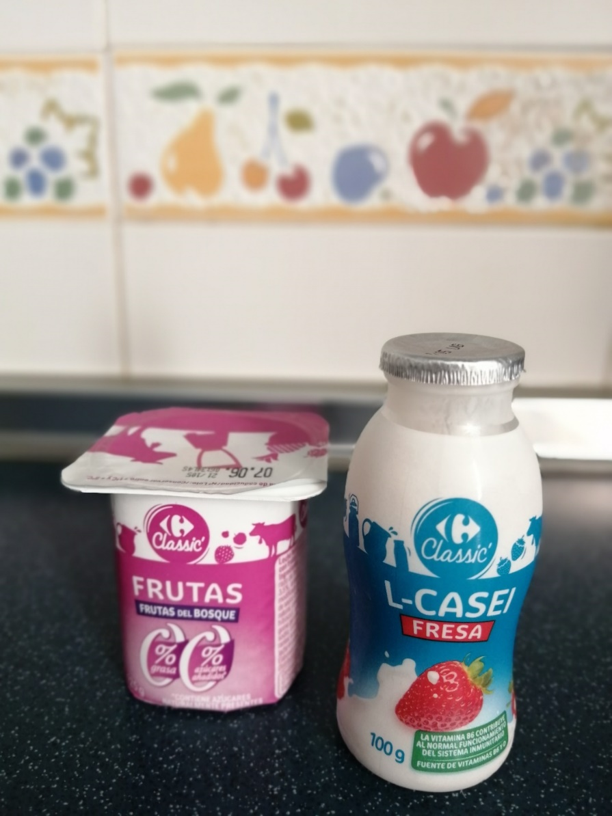
4.5. Tecnología para la elaboración
Recepción de la leche
Estandarización de la leche
Adición componentes minoritarios
Desaireado
Homogeneización de la leche
Proceso de elaboración
Pasteurización
Refrigeración
Adición de fermentos
Adición componentes minoritarios
Fermentación
Envasado y tapado
Refrigeración
Adición componentes minoritarios
Fermentación
Batido
Refrigeración y almacenado
Envasado y tapado
Yogur firme
Refrigeración y almacenado
Yogur batido
Fuente: Federación Nacional de Industrias Lácteas

Slide 27
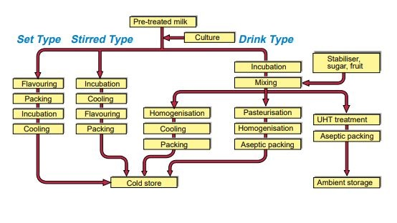
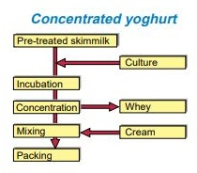
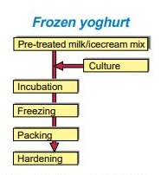
4.5. Tecnología para la elaboración
Proceso de producción del yogur
Leche pretratada
Firme
Mezclado
Cultivo
Bebido
Concentrado
Estabilizador, azúcar, fruta
Leche desnatada pretratada
Incubación
Cultivo
Aromatización
Incubación
Mezclado
Envasado
Enfriado
Incubación
Incubación
Aromatización
Homogeneización
Pasteurización
Concentración
Suero
Helado
Tratamiento UHT
Enfriado
Envasado
Enfriado
Homogeneización
Mezclado
Nata
Envasado aséptico
Mezcla de leche/helado pretratada
Envasado
Envasado aséptico
Envasado
Cultivo
Almacenamiento a temperatura ambiente
Incubación
Almacén frigorífico
Congelación
Source: Tetra Pak Dairy Processing Handbook (1995)
Fuente: Manual de procesamiento de productos lácteos ©Tetra Pak
Envasado
Endurecimiento

Slide 28
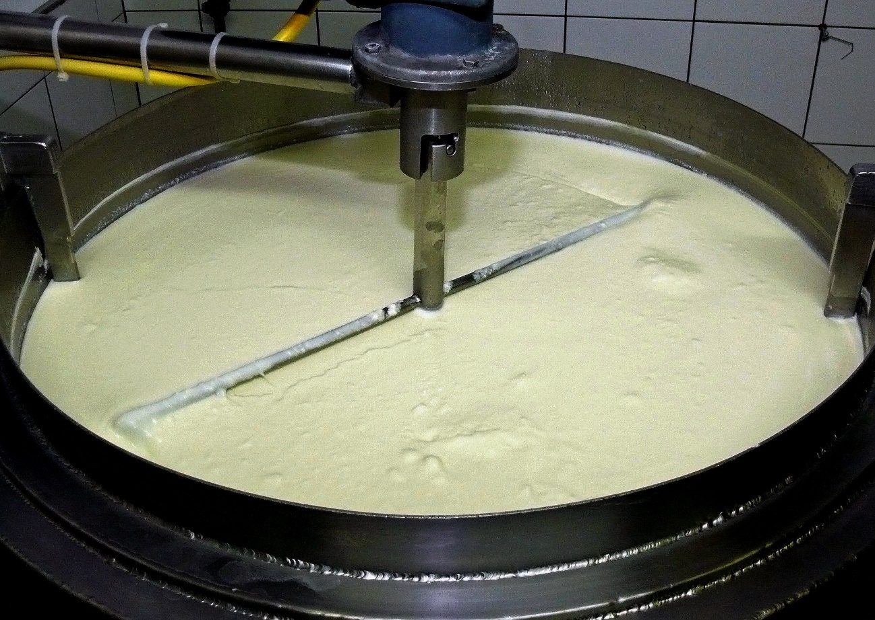
4.5. Tecnología para la elaboración
Maquinaria para la elaboración de yogur
FABRICACIÓN
Envasadoras de vasos de plástico
Mezcladoras de leche en polvo
Pasteurizadores
Equipos de pasteurización lenta
Homogeneizadores
Desnatadores
Bombas de inyección de aromas
Cámaras de fermentación
Túneles de refrigeración
ENVASADO
Envasadoras de vasos de plástico
Envasadoras de vidrio con tapón de rosca
Envasadoras de vidrio certificadas
Líneas completas con túnel de lavado esterilizado
Líneas completas con túnel de envasado y cierre
Líneas completas con túnel de secado y etiquetado para tarros de yogur
Imagen gratuita de moritz320 en Pixabay
Whipped yogurt

Slide 29
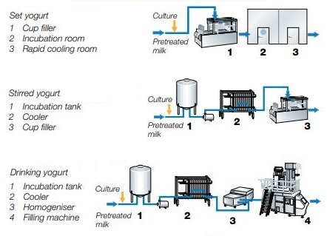
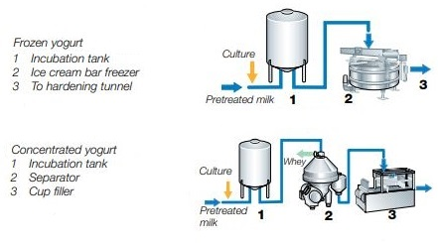
4.5. Tecnología para la elaboración
Ejemplo de maquinaria para varios tipos de yogur
Yogur firme
1 Llenado de vasos
2 Sala de incubación
3 Sala de enfriamiento rápido
Cultivo
Yogur helado
1 Tanque de incubación
2 Congelador de barras de helado
3 Túnel de endurecimiento
Cultivo
Leche pretatada
Leche pretatada
Yogur mezclado
1 Tanque de incubación
2 Enfriador
3 Llenado de vasos
Culture
Yogur concentrado
1 Tanque de incubación
2 Separador
3 Llenado de vasos
Pre-treated
milk
Cultivo
Yogur bebido
1 Tanque de incubación
2 Enfriador
3 Homogeneizador
4 Rellenadora
Leche pretatada
Cultivo
Fuente: Manual de procesamiento de productos lácteos ©Tetra Pak
Leche pretatada

Slide 30
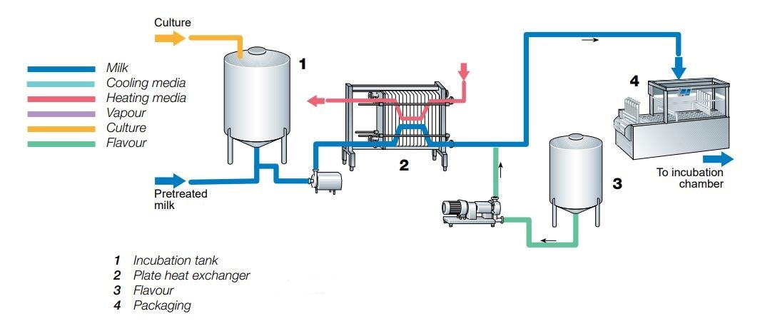
4.5. Tecnología para la elaboración
Etapas finales en la producción de
yogur firme
Cultivo
Leche / yogur
Refrigeración
Calentamiento
Vapor
Cultivo
Fruta / saborizante
A la cámara de incubación
Leche pretratada
1 Tanque de incubación
2 Intercambiador de calor de placas
3 Saborizante
4 Embalaje
Fuente: Manual de procesamiento de productos lácteos ©Tetra Pak

Slide 31
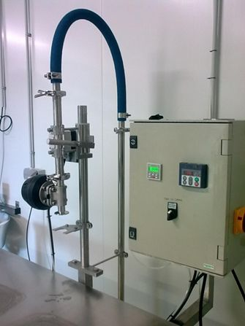
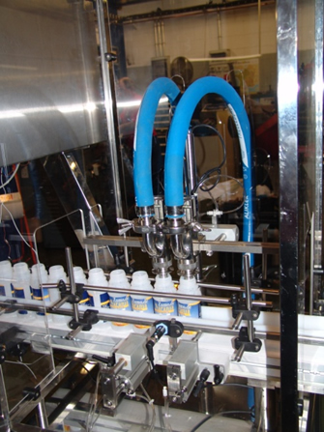
4.5. Tecnología para la elaboración
Ejemplo de maquinaria: máquina dosificadora
Para el llenado semiautomático o automático de envases (botellas, vasos moldeados, garrafas, etc.) con líquidos alimentarios (leche, yogur, zumo, etc.).
Dosificación de productos líquidos mediante bomba de lóbulos.
Caudalímetros individuales para cada cabezal que garantizan volúmenes de llenado exactos en cualquier recipiente.
https://www.improlac.com/es/26/procesos-y-maquinas-dosificacion.html

Slide 32
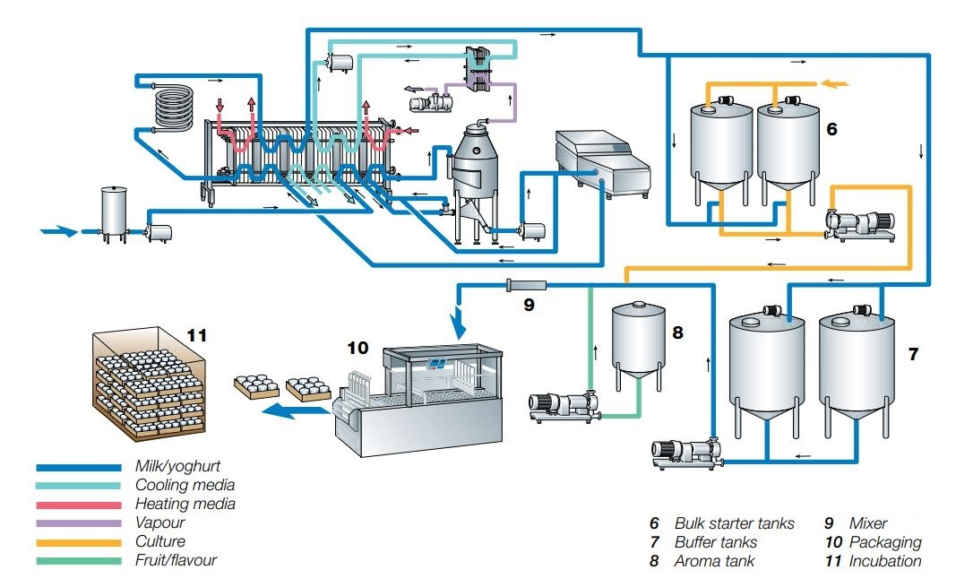
4.5. Tecnología para la elaboración
Línea de producción de yogur firme
Leche / yogur
Refrigeración
Calentamiento
Vapor
Cultivo
Fruta / saborizante
Fuente: Manual de procesamiento de productos lácteos ©Tetra Pak
6 Tanques de cultivos a granel
7 Tanques de almacenamiento
8 Tanque de aroma
9 Mezcladora
10 Envasadora
11 Incubación

Slide 33
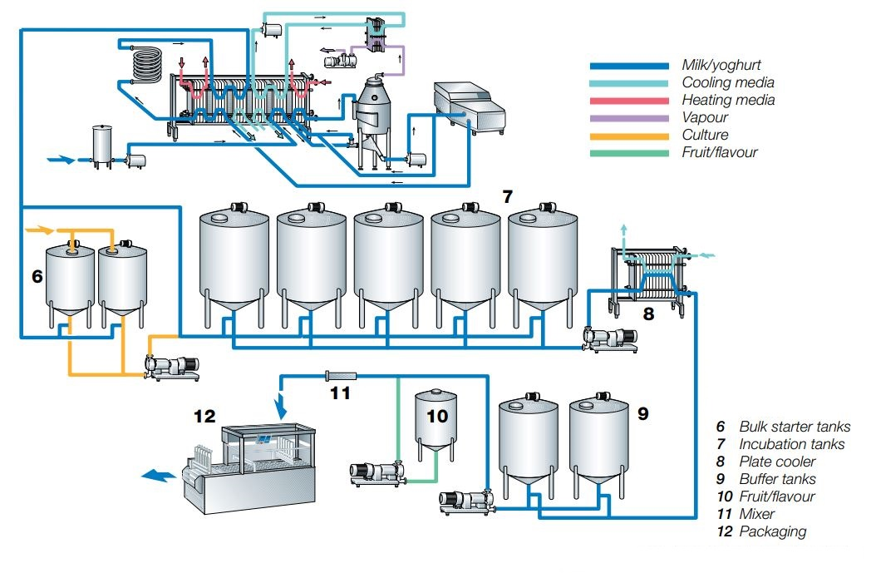
4.5. Tecnología para la elaboración
Línea de producción de yogur mezclado
Leche / yogur
Refrigeración
Calentamiento
Vapor
Cultivo
Fruta / saborizante
6 Tanques de cultivos a granel
7 Tanques de incubación
8 Enfriador de placas
9 Tanques de almacenamiento
10 Fruta/saborizante
11 Mezcladora
12 Envasadora
Fuente: Manual de procesamiento de productos lácteos ©Tetra Pak

Slide 34
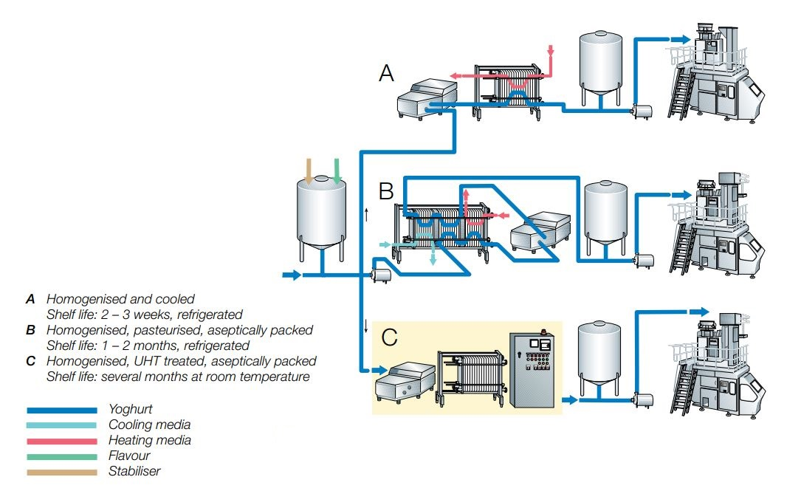
4.5. Tecnología para la elaboración
Alternativas de procesado para el yogur bebido
A Homogeneizado y enfriado
Vida útil: 2-3 semanas, refrigerado
B Homogeneizado, pasteurizado, envasado asépticamente
Vida útil: 1-2 meses, refrigerado
C Homogeneizado, tratado con UHT, envasado asépticamente
Vida útil: varios meses a temperatura ambiente
Yogur
Medios de refrigeración
Medios de calentamiento
Saborizante
Estabilizador
Fuente: Manual de procesamiento de productos lácteos ©Tetra Pak

Slide 35
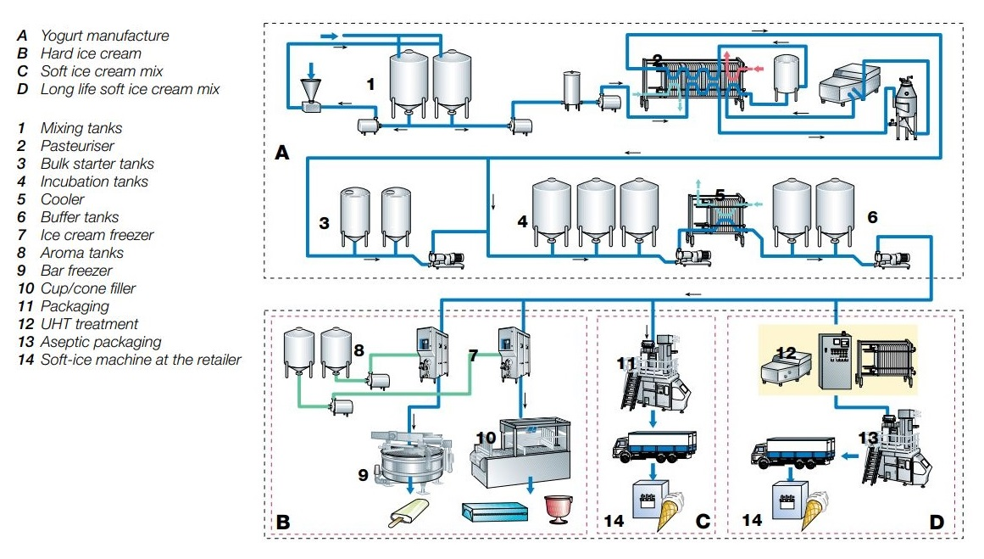
4.5. Tecnología para la elaboración
Alternativas para la producción de yogur helado
A Fabricación de yogur
B Helado duro
C Mezcla de helado blando
D Mezcla de helado blando de larga duración
1 Tanques de mezcla
2 Pasteurizador
3 Tanques de cultivos a granel
4 Tanques de incubación
5 Enfriador
6 Tanques de almacenamiento intermedio
7 Congelador de helados
8 Tanques de aromas
9 Congelador de barra
10 Llenadora de vasos y conos
11 Envasado
12 Tratamiento UHT
13 Envasado aséptico
14 Máquina de hielo blando en el minorista
Fuente: Manual de procesamiento de productos lácteos ©Tetra Pak

Slide 36
4.6. Referencias / enlaces
Condony, R. et al. (1988). Yogur: elaboración y valor nutritivo, Fundación Española de la Nutrición.
https://www.fen.org.es/publicacion/yogurt-elaboracion-y-valor-nutritivo
Manual de procesamiento de productos lácteos ©Tetra Pak (1995).
https://dairyprocessinghandbook.tetrapak.com
Dirección General de Salud Pública y Alimentación (2007). Leches fermentadas en la Comunidad de Madrid: diagnóstico de situación del mercado y del etiquetado. Documentos Técnicos de Salud Pública, 106. Comunidad de Madrid.
http://www.madrid.org/bvirtual/BVCM009021.pdf
Federación Nacional de Industrias Lácteas. Monografía. Queso, yogur y otras leches fermentadas.
http://www.lacteosinsustituibles.es/p/archivos/pdf/monografia_queso_yogur_otraslechesfermentadas.pdf

Slide 37
4.6. Referencias / enlaces
Würth, D. (2017). Lácteos fermentados: defectos y causas, tendencias.
http://proleche.com/wp-content/uploads/2017/10/Charla20.pdf
Enlaces de Youtube
92-Fabricando Made in Spain - Yogures
https://www.youtube.com/watch?v=v7fG394NEHM
Yogures 'made in Euskadi'
https://www.youtube.com/watch?v=ja6CfQirtxU

Slide 38
¡Gracias!
💛

